Slide 1
书店书刊出售和零售管理系统
小组成员：邵彦杰 郭创 阮大泉
日期: 2022年6月24日

Slide 2
目录
01
02
03
04
工作情况概述
系统功能展示
系统展望与改进

Slide 3
PAET 01
01
工作情况概述

Slide 4





实现背景概况
如今人们的生活可谓是五彩缤纷，改革开放以来人们生活中的温饱早已经得到解决,人们也开始追求精神上享受,阅读便成为人们精神美餐的一部分。但是有些人又不想买大量的书，读过之后就不去翻开了。因此，图书租赁便开始产生并且不断地发展成为潮流,为了方便租赁型书店的管理人员的管理和提高工作效率，因此我开发了书店租赁管理系统。
现在许多中小型书店对书店里的图书信息、租赁信息以及会员信息都是采用人工笔记的方式，这是比较传统的、低效率的方法。而如今的计算机技术非常发达，为了给书店提高效率和经济效益，因此利用相关计算机技术开发出一个书店租赁管理系统是很必要的。
随着人们生活水平的不断提高，越来越多的人更注重精神境界的提高。图书又是一种提高精神境界的方式，所以需求量的增多导致了图书的种类和数量增多，这时就需要开发一个书店管理系统，使书店管理人员方便的管理图书的借阅和零售。这样可以改善传统的手工图书管理方式所带来的管理过程繁琐而复杂，执行效率低，并且容易出错的特点。

Slide 5








使用到的技术概况
Spring
SpringMVC
Mybatis
MySQL
Spring：进行对象的操作和管理
SpringMVC：实现视图和控制器的交互
Mybatis：执行SQL语句和MYSQL进行交互
MySQL：关系型数据库,进行数据的保存
基本技术：Java+JSP

Slide 6




人员分工情况概述
邵彦杰—后端功能设计实现
郭创—前端功能设计实现
使用Java+Jsp及ssm框架实现业务需求，并对整体结构设计进行修正调改
实现前后端交互与页面展示，设计并划分详细功能模块
阮大泉—数据库系统设计与实现
进行需求分析，设计数据库整体架构，实现概念模型、逻辑模型、物理模型的设计

Slide 7

工作流程概述
第一阶段—需求分析
进行需求分析，设计概念模型、逻辑模型、物理模型，划分功能模块
第二阶段—数据库实现
进行数据库系统的设计与实现，进行触发器与存储过程的完善
第三阶段—前后端实现
通过前后端技术进行相应功能模块的实现，通过使用反馈来调整整体结构。
第四阶段—系统实现及优化
完整实现整个系统，进行功能补充与完善，以及完善对错误的覆盖与处理，进行整体优化
第五阶段—文档及PPT撰写
通过本次整体结构设计与实现，总结本次合作过程中出现的问题以及解决

Slide 8
PAET 02
03
系统功能展示

Slide 9
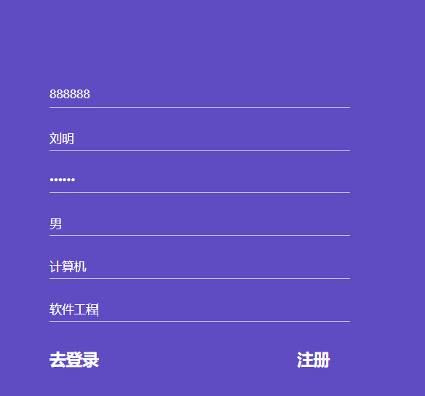

登录和注册功能
用户输入基本信息（借阅证号888888，密码888888），保证借阅证号不重复即可跳转到登录页面进行登录

Slide 10
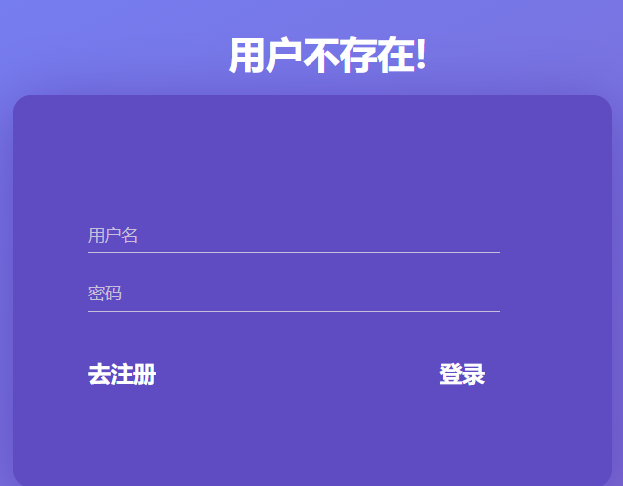
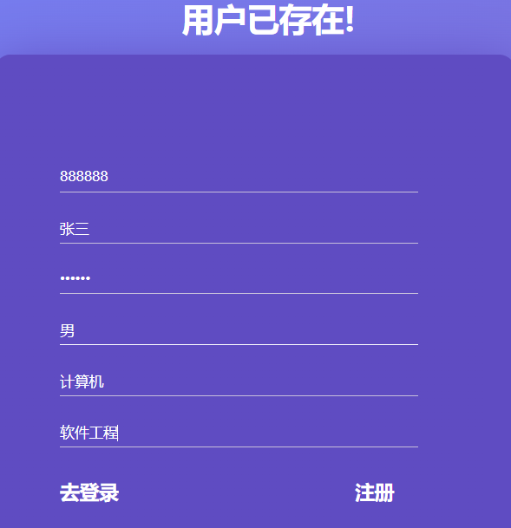
登录和注册功能
如果登录的用户不存在或者注册的用户已存在，提示错误

Slide 11

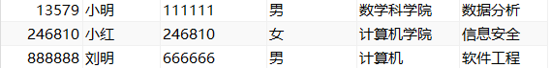
修改密码功能
修改密码，将888888改为666666

Slide 12
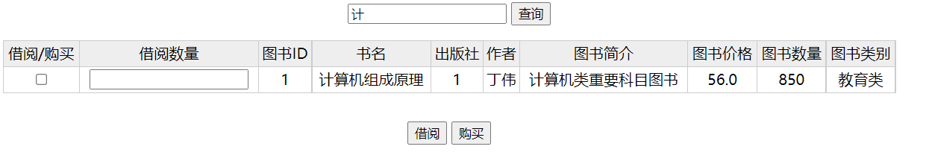
用户功能之查询图书
用户输入关键词进行模糊查询，输入关键词‘计’，查询图书名包含计的图书

Slide 13
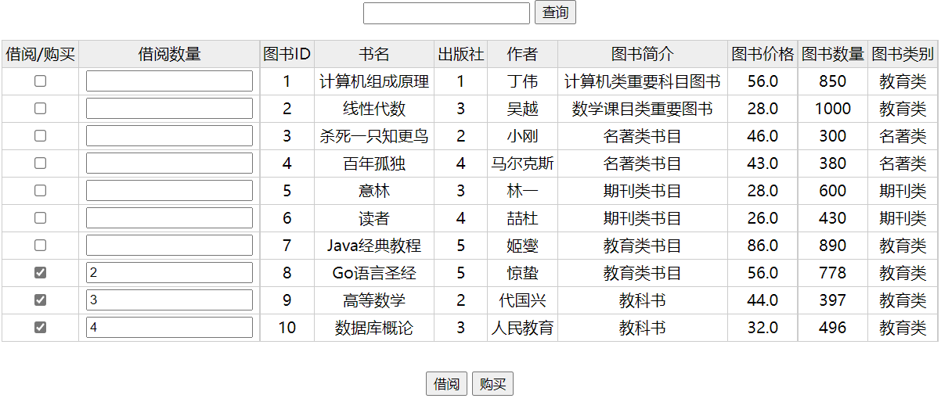
用户功能之借阅和购买图书
提供借阅和查询两个按钮，打勾后并指定数量，可已选择借阅和购买

Slide 14
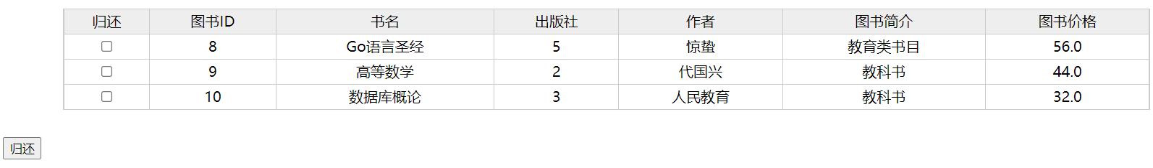
用户功能之查询借阅和归还图书
提供归还按钮，用户将要归还的图书打勾，点击归还即可

Slide 15
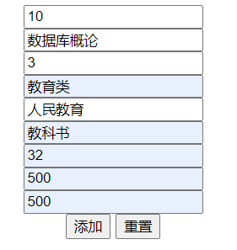
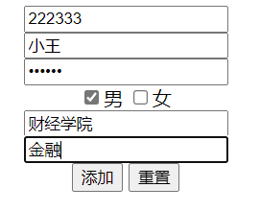
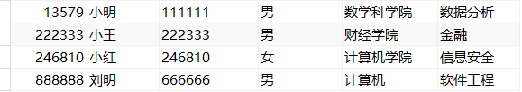
管理员之增加图书和用户功能
管理员可添加用户和图书，要保证主键不能重复，添加图书（书号10，书名：数据库该类），添加用户（借阅证号222333，姓名小王）

Slide 16
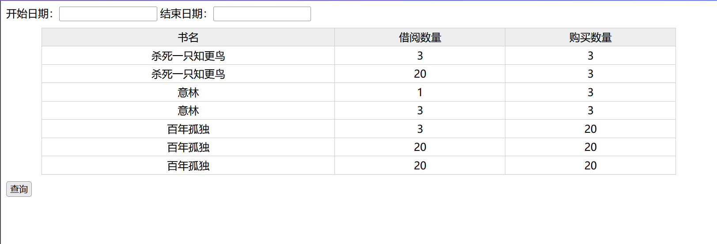
管理员之查询指定时间段内图书借阅和购买情况
指定时间段，可查询借阅和购买情况（2022-6-20，2022-6-24）

Slide 17
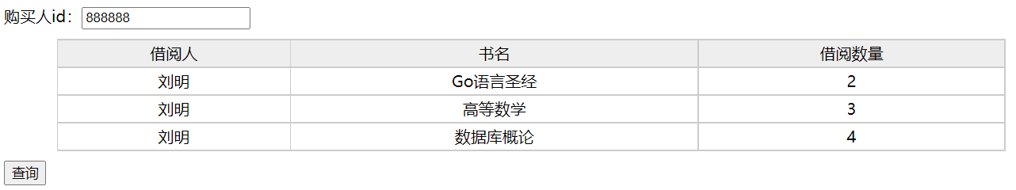
管理员之查询指定用户的借阅和购买情况
输入id可查询指定用户的借阅和购买情况

Slide 18
PAET 03
02
系统展望及改进

Slide 19







遇到的问题以及解决
对于题目的理解和数据库的设计存在争议
对于存储过程过于生疏
对于存储过程了解太少、使用太少，而且mysql的存储过程与Sql Server端实现方法差别太大，通过博客未能深入学习透彻，后通过mysql连接工具navict上的函数功能创建过程函数实现了所需要的存储过程。后端对于存储过程的调用也从未使用过，后通过博客学习到相关的使用方法。
对于题述中的图书和期刊应该是什么关系存在争议，如果图书属于期刊的一种，那么期刊的单位没必要约束为本；如果图书和期刊是两种东西，那么对他们的操作也是一样的，应该也没必要存在图书和期刊两种实体，只写图书就可以。原本我个人认为期刊是图书的上层抽象，图书属于期刊的一种，比如期刊《意林》，图书就有意林一期、意林二期，如果图书就是本名著，那么它的期刊名就设置为null，把期刊作为图书的一种管理，不过这样反过来想也是一样，图书也可以做期刊的上层抽象。后来个人觉得图书和期刊两者存其一即可，便删除期刊这一实体，转而给图书增加了一个名为“图书种类”的字段。

Slide 20



系统可改进之处
系统的展望可以在数据库设计上大下文章，因为本次数据库设计的只是为了迎合指定功能，与现实关联性和实际可用性不是太强。我在数据库中图书表里加入了“总量”和“余量”两个字段，从而导致了图书表变得抽象化，而不能具体到每一本书，在借还表和零售表里也加入了“数量”这种类似的字段，从而也导致了抽象化，如果发生了单本书损坏或者有其他问题的情况处理起来可能当前数据库并不是很合适，在此次设计中主要是面向题目设计，而并没有完全面向现实设计，所以有诸多考虑不周之处。其实之前在设计数据库的时候也考虑过这个问题，当时的想法是再建立一个名为“图书管理”的表，单独把图书里面的“总量”以及“余量”字段提进去，但是这样的话给我造成了些许困扰，首先是解释这张表的存在，因为所有的表都是由实体以及联系而得到的，这张表的存在完全为了方便管理而存在，我不明白如何合理解释。其次就是如果这样实现确实完善了数据库的具体化，但是不便于题述中触发器以及存储过程的实现。最后综上考虑舍弃了该方案，主要是有已经开始动工如果改动时间可能会不够的影响，当然也有个人能力有所欠缺、考虑不周的原因。

Slide 21
致谢
感谢观看

